Slide 1
ข้อมูลคุณภาพเฉพาะโรค/ระบบ
(Clinical Tracer, Clinical Quality Summary)

Slide 2
พันธกิจ/ความมุ่งหมายของการดูแลเฉพาะโรค/ เฉพาะระบบ
ขอบเขตบริการ
ผู้รับบริการและความต้องการ
ผู้รับบริการ | ความต้องการ
จุดเน้นของการพัฒนา

Slide 3
กลุ่มผู้ป่วยสำคัญของโรค/ระบบ.....ที่ PCT/CLT เลือก
กลุ่มผู้ป่วย | High risk | High cost/ Long LOS | High volume | New evidence/ technology | Complex care
วิเคราะห์กลุ่มผู้ป่วยตามอายุหรือปัจจัยอื่นๆ ให้คะแนนน้ำหนักความสำคัญของแต่ละกลุ่มผู้ป่วยตามเกณฑ์ต่างๆ ตั้งแต่ 1-5
เป็นการบอกพิจารณาความสำคัญของผู้ป่วยกลุ่มต่างๆของโรค/ระบบดังกล่าว
ความสำคัญอาจจะมาจากเกณฑ์ข้อใดข้อหนึ่งหรือหลายข้อร่วมกันก็ได้
การสรุปภาพรวมเป็นฐานสำหรับพิจารณาต่อว่าจะทบทวน/สรุปผลคุณภาพการดูแลผู้ป่วยในกลุ่มใดบ้าง ในประเด็นใดบ้าง

Slide 4
เป้าหมาย ปัจจัยขับเคลื่อน ตัวชี้วัด (Purpose, Driver Diagram, & Indicator)
Purpose
Primary Drivers
Secondary Drivers
Interventions/Change Idea
เป้าหมาย:
Indicator:
Indicator:
Indicator:
Indicator:

Slide 5
Process Flowchart ของการดูแลผู้ป่วย เฉพาะโรค/ระบบงาน...CA breast..
ไม่ใช่ care process (III-1 . III-6)
IT consult system
วางแผน
รักษา
supportive
สหสาขา
เป้าหมายชัดเจน
ผู้ป่วยมีส่วนร่วม
เหมาะสม
ปลอดภัย
ต่อเนื่อง
สร้างเสริมสุขภาพ
เป็นองค์รวม
ครอบคลุม
IT system mal function
แผนดูแลไม่เป็นสหสาขา
ผู้ป่วยไม่รับทราบแผนดูแลของทีม
เกิดภาวะแทรกซ้อน
ผู้ป่วยบ้านไกล
ขาดการประสานงาน กับ รพ รับส่งต่อ
เขียน flowchart ที่ทำให้เห็นภาพรวมของกระบวนการดูแลตั้งแต่ต้นจนจบ เน้นกระบวนการสำคัญของโรคที่นำเสนอ
ควรระบุประเด็นคุณภาพสำคัญ/ความเสี่ยงในแต่ละขั้นตอนลงไปในขั้นตอนต่างๆ ของ flowchart ด้วย

Slide 6
Process Management
กระบวนการที่มีโอกาสเกิดปัญหา | ข้อตกลง แนวทาง มาตรการ เครื่องมือ แบบบันทึก checklist การควบคุม ฯลฯ เพื่อให้มั่นใจว่าจะมีการปฏิบัติอย่าง consistent และได้ผลดี

Slide 7
การจัดการกระบวนการ (Process Management)
Process | Process Requirement | Risk | Process Design | Process Indicator
Access & entry
Assessment
Plan of care
Discharge planning
General Care
Care of high risk
Anes & procedure
Nutrition
Rehabilitation
Information & empower
Continuity of care
Access & entry

Slide 8
ผลการวิเคราะห์ความเสี่ยงในรูปแบบ Risk Matrix
อุบัติการณ์นำไปสู่การเสียชีวิตหรือทุพพลภาพอย่างถาวร | Catastrophic 5
มีอันตราย/บาดเจ็บรุนแรง อาจทำให้สูญเสียอวัยวะหรือลดการทำหน้าที่ของร่างกายอย่างถาวร | Major 4
อันตราย/บาดเจ็บปานกลาง ต้องรักษา, อาจสูญเสียหน้าที่ของร่างกายเล็กน้อยหรือชั่วคราว | Moderate 3
อันตราย/บาดเจ็บเล็กน้อย สามารถแก้ไขได้โดยง่าย อาจทำให้ต้องนอน รพ.นานขึ้น | Minor 2
อันตราย/บาดเจ็บเล็กน้อย, หรือสิ่งที่เกิดขึ้นไม่เกี่ยวกับการรักษา พยาบาล | Negligible 1
 |  | 1 Remote อาจเกิดได้ในรอบ 5-30 ปี | 2 Uncommon อาจเกิดได้เป็นครั้งคราวใน รอบ 2-5 ปี | 3 Occasional น่าจะเกิดหลายครั้งใน 1-2 ปี | 4 Probable เกิดหลายครั้งในรอบปี | 5 Frequent เกิดบ่อยครั้งในรอบปี

Slide 9
Risk Management
ความเสี่ยง | สถิติอุบัติการณ์ที่ผ่านมา | มาตรการป้องกันอุบัติการณ์ & มาตรการบรรเทาความเสียหายเมื่อเกิดอุบัติการณ์
การวินิจฉัยผิดพลาด | เกิดระดับ F 1 ครั้งในปี 2566 | Prevention : Recovery :
Recurrent | เกิดระดับ F ในปี 2565 จำนวน 1 ราย | Prevention : Recovery :
Perioperative bleeding จากไม่ได้หยุดยา ASA | เกิดระดับ F 1 ครั้งในปี 2564 | Prevention : Recovery :

Slide 10
จำนวนบุคลากรวิชาชีพที่เกี่ยวข้องกับการดูแลผู้ป่วย เฉพาะโรค/ระบบงาน.....
แพทย์ที่เกี่ยวข้อง (ข้อมูล ณ วันที่ ..........................................)
สาขา | Full time (คน) | Part time (ชม./สัปดาห์)
แพทย์ทั้งหมด
-อายุรแพทย์
-ศัลยแพทย์
-สูตินรีแพทย์
-กุมารแพทย์
-ศัลยแพทย์ออร์โธปิดิกส์
-จักษุแพทย์
-โสตศอนาสิกแพทย์
-แพทย์ทั่วไป
-แพทย์……………………….
ทันตแพทย์ทั้งหมด |  | -
-ทันตแพทย์ |  | -
-ทันตแพทย์สาขาอื่นๆ……………….. |  | -

Slide 11
จำนวนบุคลากรวิชาชีพที่เกี่ยวข้องกับการดูแลผู้ป่วย เฉพาะโรค/ระบบงาน.....
บุคลากรสาขาอื่น (ข้อมูล ณ วันที่............)
สาขา |  |  | Full time (คน) |  | Part time (ชม./สัปดาห์)
 |  |  | ระดับปริญญา | ต่ำกว่าปริญญา
เภสัชกร |  |  |  |  | -
พยาบาลวิชาชีพ (รวมทั้งหมด A=B+C+D) |  |  | (A)
 | พยาบาลวิชาชีพฝ่ายการพยาบาล (ไม่รวมเฉพาะทาง) |  | (B)
 | พยาบาล เฉพาะทาง มีรายละเอียดดังนี้ |  | (C)
 |  | -พยาบาลเวชปฏิบัติ
 |  | -พยาบาลควบคุมการติดเชื้อ
 |  | -พยาบาล……………………………..
 |  | -พยาบาล………………………………
 |  | อื่นๆ ระบุ.........
 | พยาบาลวิชาชีพ ฝ่ายเวชปฏิบัติ |  | (D)
-อื่น ๆ (ระบุ)
รวมเจ้าหน้าที่ทั้งหมด

Slide 12
บริการพิเศษหรือเฉพาะที่เกี่ยวข้องกับการดูแลผู้ป่วย เฉพาะโรค/ระบบงาน.....

Slide 13
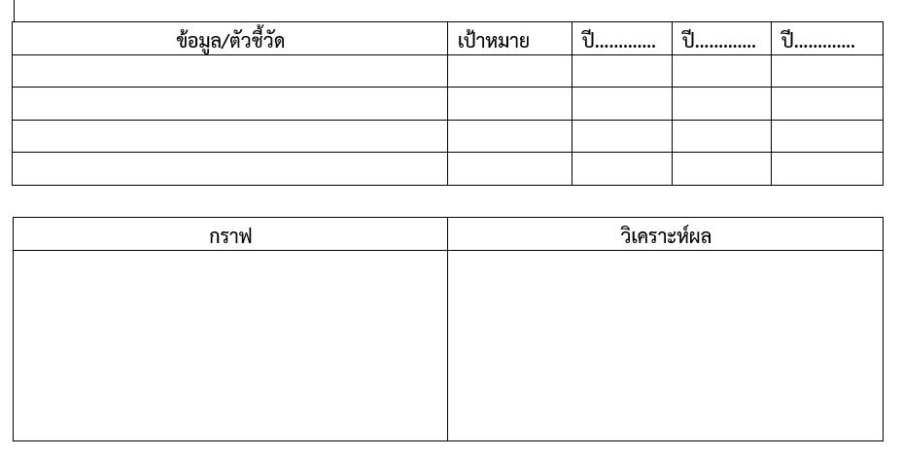
ผลลัพธ์ด้านการดูแลรักษาและการพัฒนาที่ผ่านมา (Performance & Interventions)
ที่เกี่ยวข้องกับการดูแลผู้ป่วย เฉพาะโรค/ระบบงาน.....
IV-1 นำเสนอระดับและแนวโน้มของตัวชี้วัดสำคัญเกี่ยวกับการดูแลผู้ป่วย ทั้งในด้านผลลัพธ์และกระบวนการ และเปรียบเทียบกับคู่แข่งหรือคู่เทียบที่เหมาะสม
IV-2 นำเสนอระดับและแนวโน้มของตัวชี้วัดสำคัญเกี่ยวกับความพึงพอใจของผู้รับบริการ คุณค่าจาก มุมมองของผู้รับบริการ และเปรียบเทียบกับคู่แข่งหรือคู่เทียบที่เหมาะสม (ถ้ามี)
IV-3 นำเสนอระดับและแนวโน้มของตัวชี้วัดสำคัญเกี่ยวกับความผูกพัน ความพึงพอใจ ขีดความสามารถและทักษะของบุคลากร และเปรียบเทียบกับคู่แข่งหรือคู่เทียบที่เหมาะสม (ถ้ามี)
IV-4 นำเสนอระดับและแนวโน้มของตัวชี้วัดสำคัญเกี่ยวกับผลการดำเนินงานของระบบสนับสนุนที่ เกี่ยวข้อง และเปรียบเทียบกับคู่แข่งหรือคู่เทียบที่เหมาะสม (ถ้ามี)
IV-5 นำเสนอระดับและแนวโน้มของตัวชี้วัดสำคัญเกี่ยวกับการบรรลุผลตามแผน พฤติกรรมที่มีจริยธรรม การปฏิบัติตามกฎหมายและกฎระเบียบ และเปรียบเทียบกับคู่แข่งหรือคู่เทียบที่เหมาะสม (ถ้ามี)
ใช้ run chart หรือ control chart เพื่อแสดงผลลัพธ์ตามตัวชี้วัดที่ระบุไว้ใน driver diagram และตาราง process management
ระบุการปรับปรุงที่เกิดขึ้นในช่วงเวลาต่างๆ ที่สัมพันธ์กับผลลัพธ์

Slide 14
การพัฒนาคุณภาพ การวิจัย นวตกรรม
เรื่อง | เป้าหมาย | การพัฒนา การวิจัย นวตกรรม | ผลลัพธ์
หมอนคว่ำหน้า |  | นวัตกรรม
บอลคลายเมื่อย |  | นวัตกรรม
Empowerment model |  | นวัตกรรม
CPG |  | วิจัย
CQI ASA |  | CQI

Slide 15
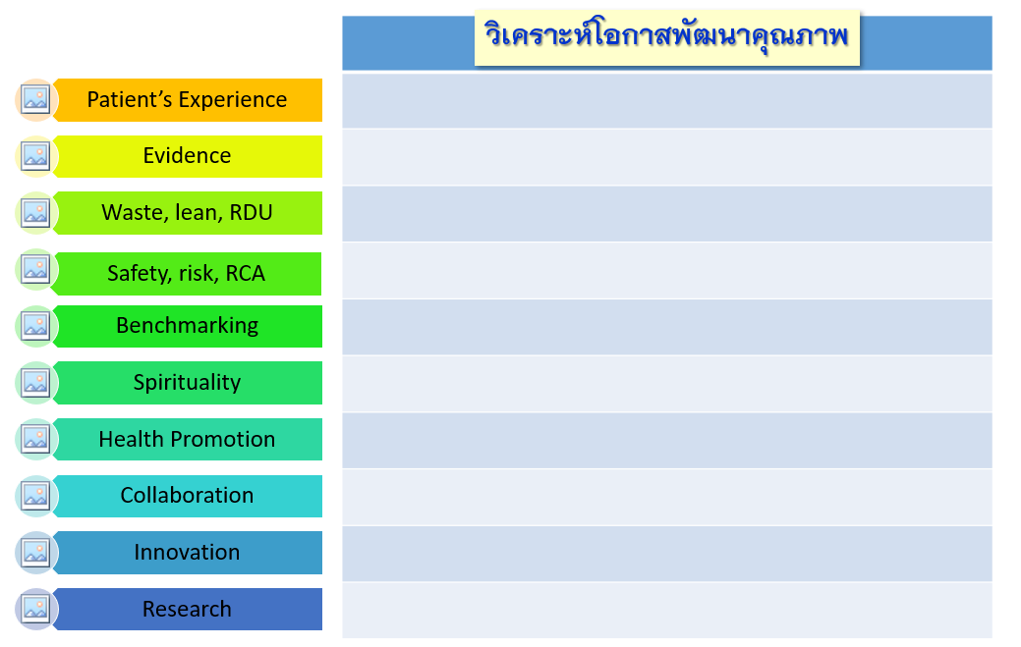
แผนการพัฒนาคุณภาพ การวิจัย นวตกรรม

